Slide 1
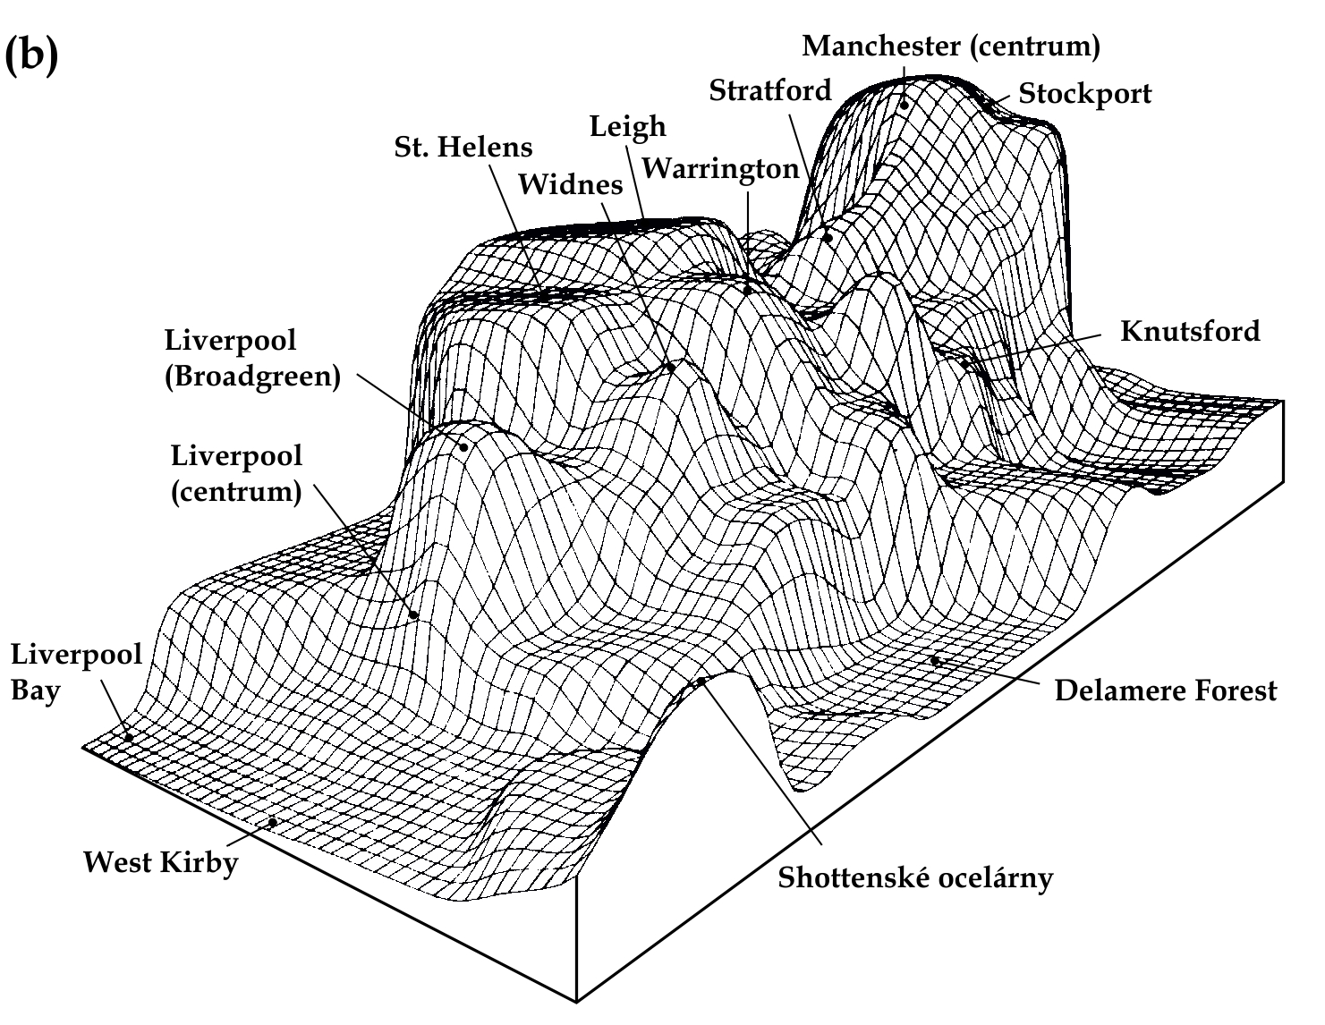
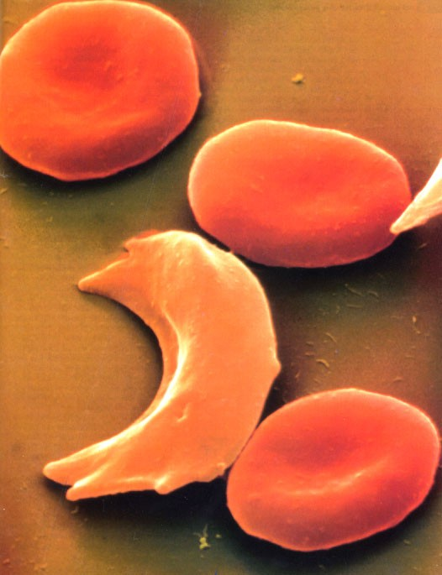
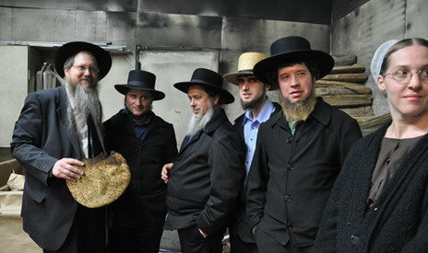
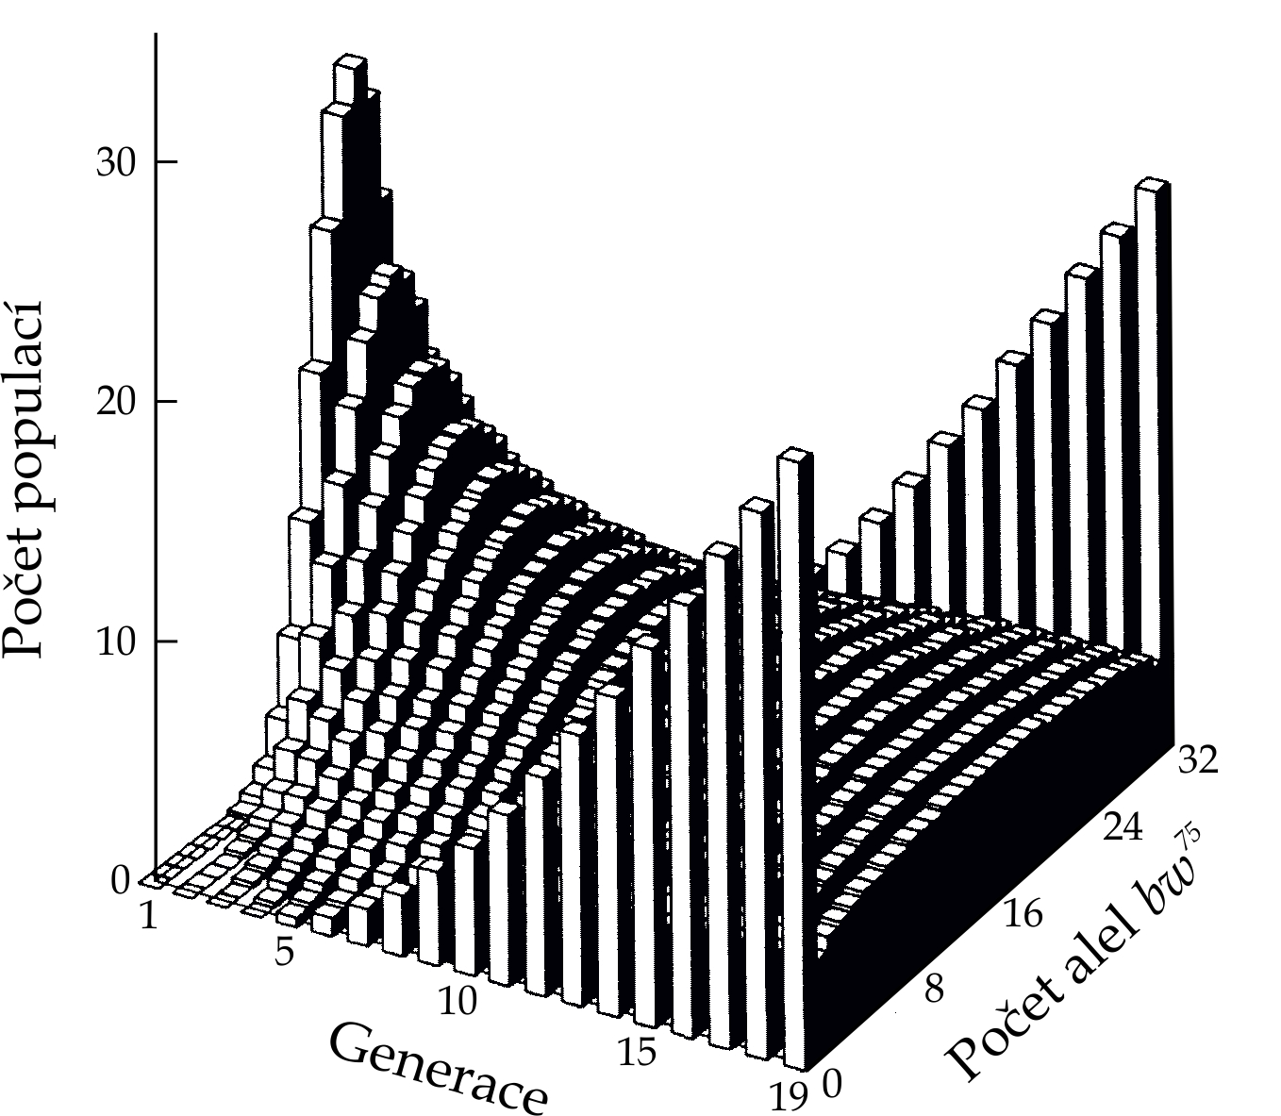
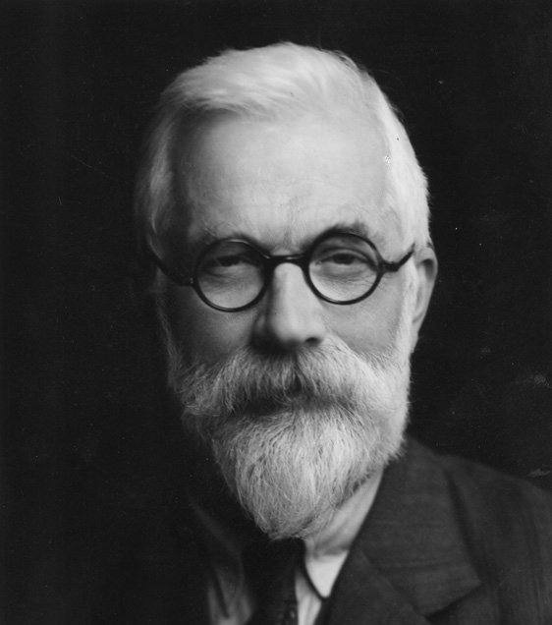
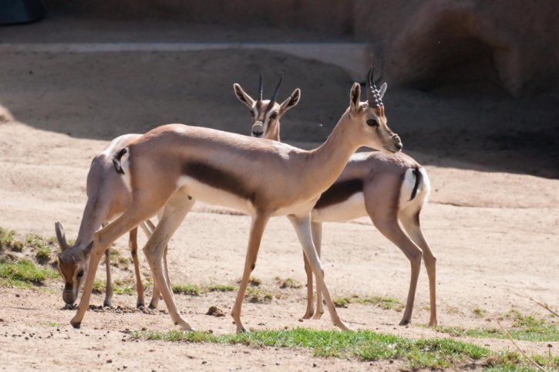
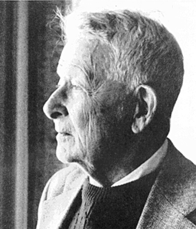
MECHANISMY MIKROEVOLUCE
genetika speciace
Fst, Dxy, islands of divergence

Slide 2
Mikroevoluce = vznik a osud genetické variability na druhové
a nižší úrovni → děje a mechanismy v populacích
Evoluce = genetická změna populací v čase a prostoru
Evoluce = změna frekvence alel v populacích

Slide 3
idealizované predikce založené
na obecných principech (např.
mendelovská dědičnost)
Populační genetika
vysvětlení empirických výsledků
(mikroevoluční mechanismy)
3 základní premisy populační genetiky:
DNA se replikuje
DNA mutuje a rekombinuje
Fenotypy vznikají interakcí DNA a prostředí

Slide 4
HARDYHO-WEINBERGŮV ZÁKON

Slide 5
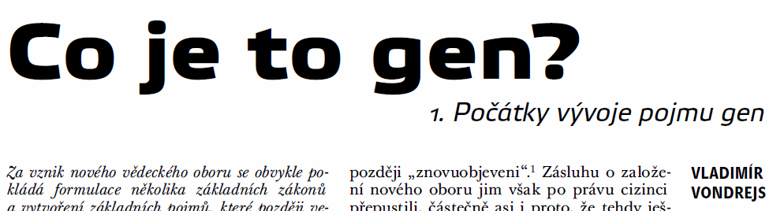
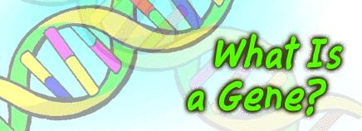
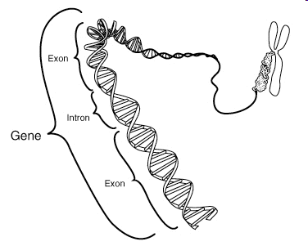
gen = jednotka dědičné informace
… dodnes problém s vymezením
lokus = pozice genu nebo části sekvence
alela = alternativní forma sekvence DNA na daném lokusu
genom = soubor všech genů jedince (jaderný, mitochondriální...)
genotyp = soubor alel jednoho nebo více lokusů jedince
haplotyp (haploidní genotyp) = kombinace alel na různých částech sekvence DNA, které jsou přenášeny společně

Slide 6
Genetická architektura:
počet lokusů (popř. jejich pozice v genomu)
počet alel na lokus
frekvence mutací (mutační rychlost)
způsob a pravidla dědičnosti
jeden lokus – např. autozom, X, Y, mtDNA
více lokusů – smíšený zp. dědičnosti, z. kombinace alel, rekombinace

Slide 7
Co je to vlastně populace?
T. Dobzhansky, E. Mayr:
populace jako společný genofond (gene pool)
soubor sdílených genů/alel
soubor potenciálních gamet produkovaných
všemi příslušníky populace
lokální populace (subpopulace, démy)
globální populace, metapopulace
populace přírodní, experimentální, zemědělské, modelové
Kromě genů/gamet lokální populace sdílejí i
systém páření (system of mating)

Slide 8
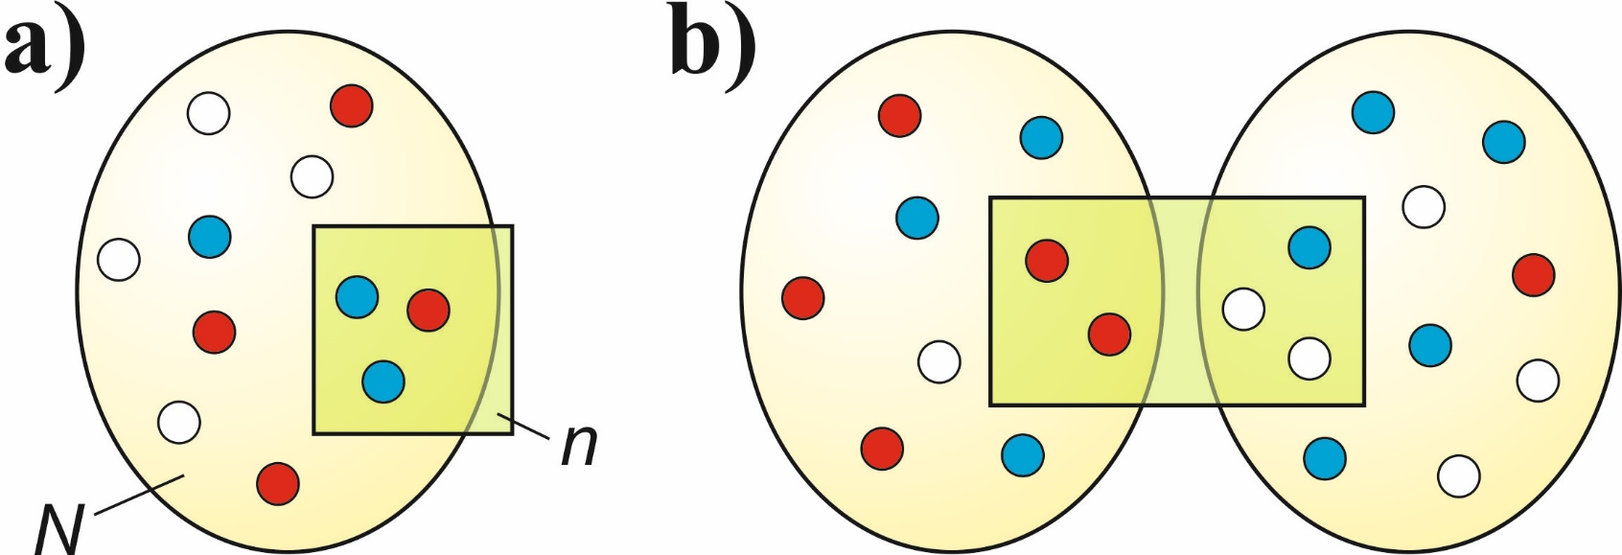
Populační vzorek ≠ populace!

Slide 9
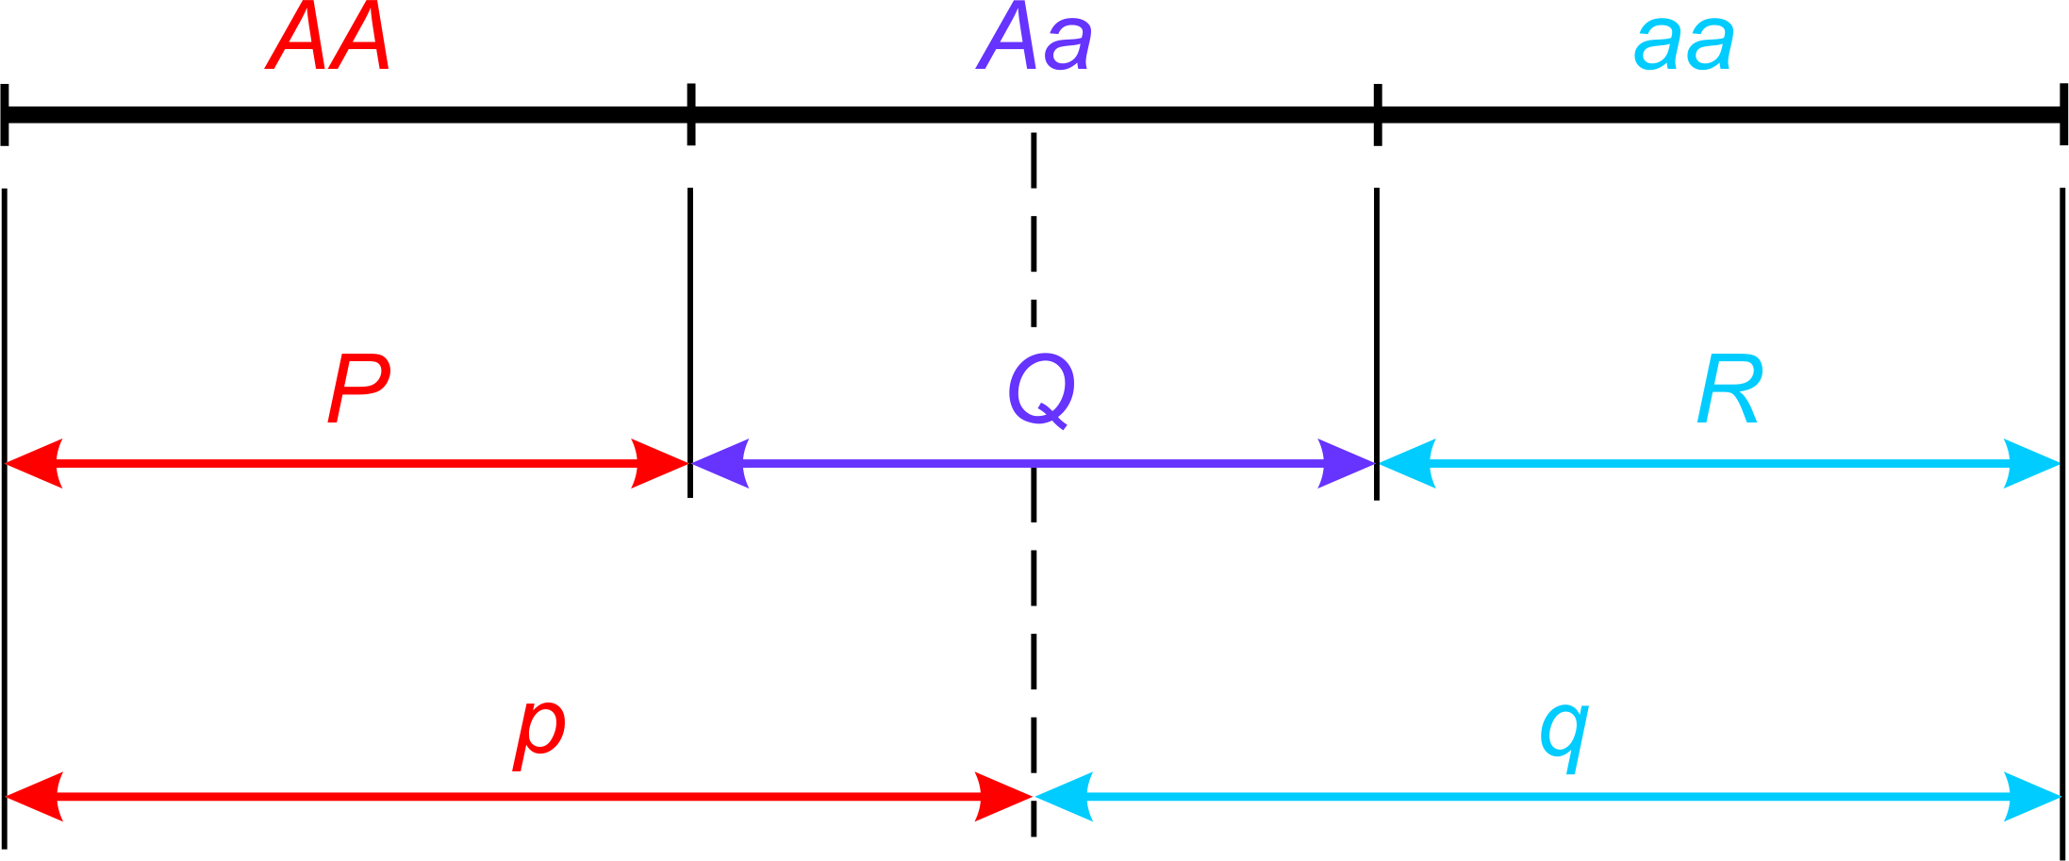
Genotypové a alelové frekvence
Relativní četnosti = frekvence: genotypové: P (f_{AA}), Q (f_{Aa}), R (f_{aa})
alelové (genové): p (A), q (a)
f_{AA} + f_{Aa} + f_{aa} = 1
p + q = 1
Genotyp A₁A₁ A₁A₂ A₂A₂ Celkem
Četnost n₁ n₂ n₃ N
Frekvence f_{AA} =n₁/N f_{Aa} =n₂/N f_{aa} =n₃/N
p = (2n₁ + n₂)/2N q = (n₂ + 2n₃)/2N

Slide 10
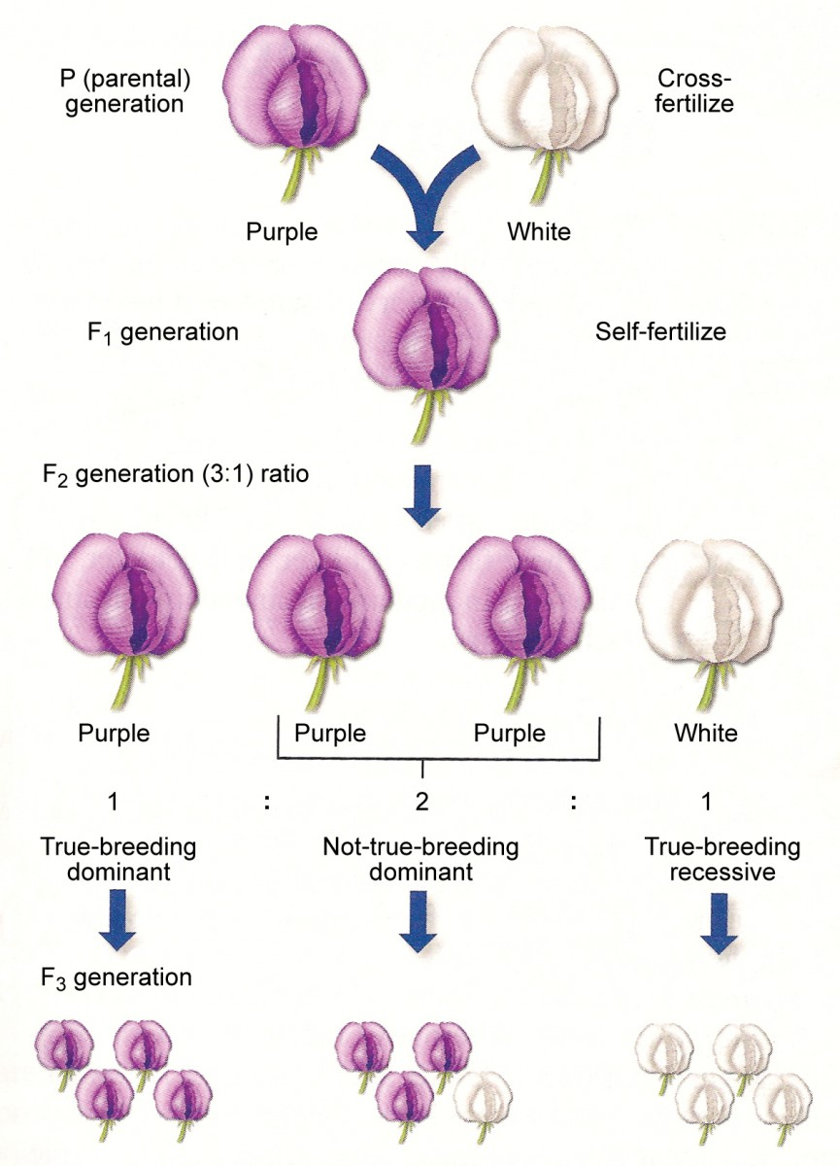
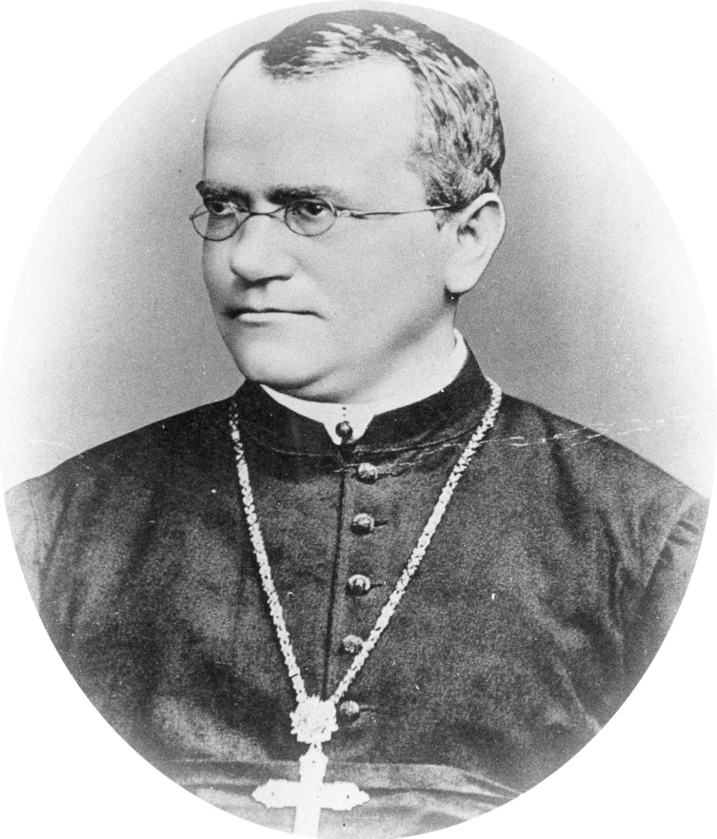
Proč v přírodě nepozorujeme mendelovské poměry 3:1?

Slide 11
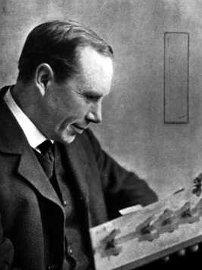
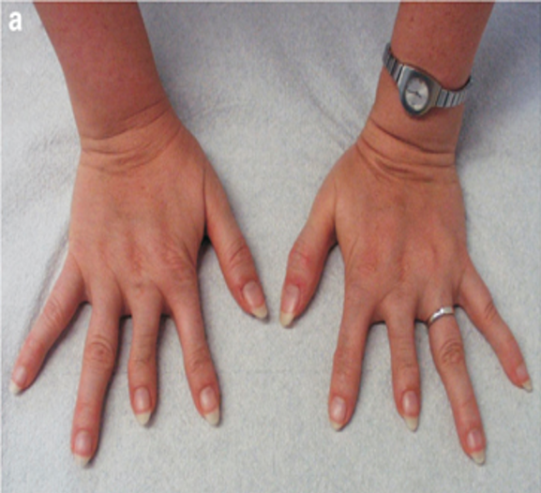
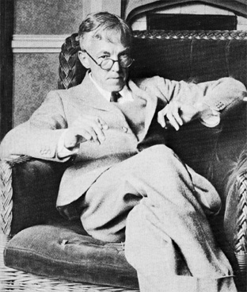
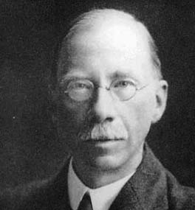
Proč v přírodě nepozorujeme mendelovské poměry 3:1?
brachydaktylie = dominantní mendelovský znak
Reginald C. Punnett
brachydaktylie
Měli bychom pozorovat 3× víc lidí postižených než nepostižených!
G. H. Hardy
G. Udny Yule

Slide 12
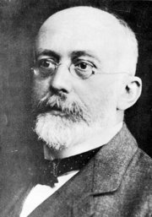
HARDYHO-WEINBERGŮV ZÁKON
1908
Godfrey Harold Hardy
(1877-1947)
Wilhelm Weinberg
(1862-1937)

Slide 13
Hardyho-Weinbergův model
Mechanismy produkce gamet (genetická architektura):
diploidní organismy
jeden autozomální lokus
2 alely
žádné mutace
mendelovská segregace (1:1)
Mechanismy spojování gamet (populační struktura):
systém páření → náhodné oplození (panmixie)
velikost populace → nekonečná
genetická výměna → žádná (absence toku genů)
věková struktura → žádná (diskrétní generace)
Mechanismy vývoje fenotypů:
všechny genotypy mají stejné fenotypy z hlediska schopnosti
replikace DNA (absence selekce)

Slide 14
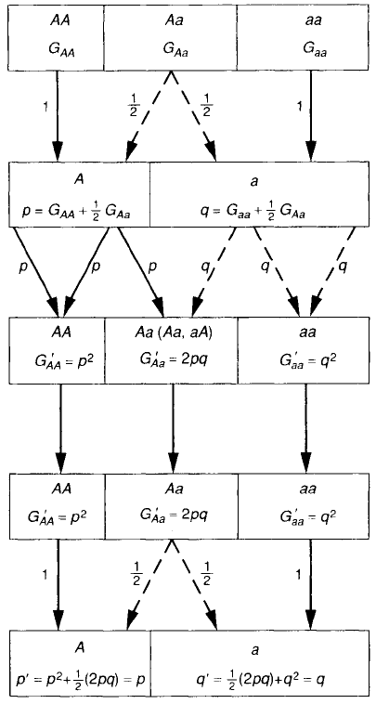
Adultní populace
mechanismus produkce gamet (z. o segregaci)
Genofond (pop. gamet)
mechanismus spojení gamet (náhodné oplození)
Populace zygot
mechanismus vývoje fenotypu (žádný účinek na
viabilitu, repr. úspěšnost nebo fertilitu)
Adultní pop. další generace
mechanismus produkce gamet (z. o segregaci)
Genofond příští generace

Slide 15
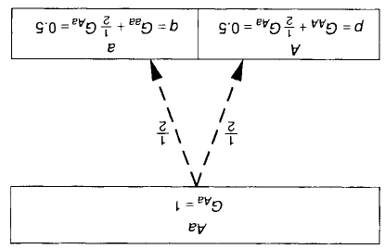
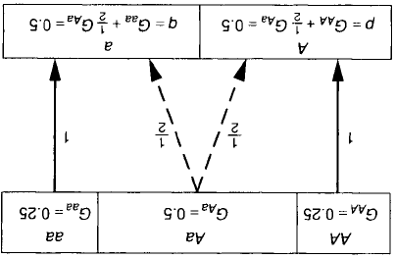
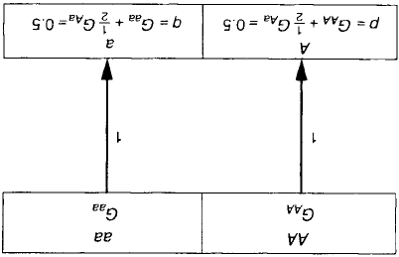
g_{j} = Σ Pr.(produkce gamety j genotypem k) x frekvence genotypu k
genotypy
frekvence gamety typu j v genofondu
známe-li zákony dědičnosti, z frekvencí genotypů můžeme vypočítat frekvence alel
Pr. produkce gamety A z AA = 1 ... z Aa = ½ ... z aa = 0
Pr. produkce gamety a z AA = 0 ... z Aa = ½ ... z aa = 1
různé adultní populace mohou produkovat stejný genofond gamet
⇒ genotypové frekvence nejsou jedinečně určeny frekvencemi gamet*)
⇒ musíme přidat další informaci → populační struktura (panmixie)!
*) matematicky: ze 2 proměnných nelze odvodit 3 proměnné!

Slide 16
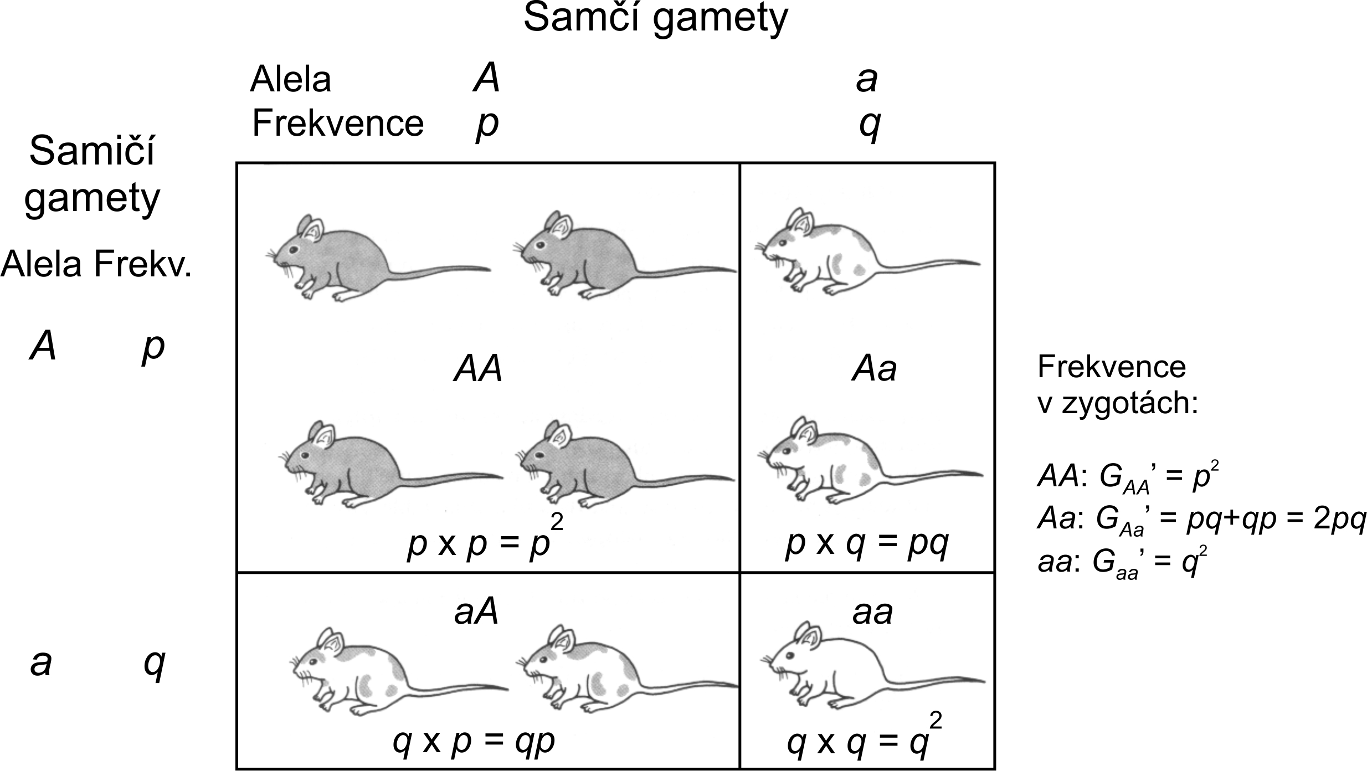
Hardyho odvození:
p² + 2pq + q² = 1
Pop. gamet efektivně nekonečná ⇒ výběr 1. gamety neovlivní výběr
2. gamety
V nekonečné pop. pravděpodobnost jevu = frekvence tohoto jevu

Slide 17
Weinbergovo odvození:
při náhodném párování Pr. 2 genotypů v páření = součin jejich frekvencí
Párování | Frekvence páru |  | Pravděpodobnost zygot
 |  | AA | Aa | aa
AA x AA | f_{AA} x f_{AA} = f_{AA}² | 1 | 0 | 0
AA x Aa | f_{AA} x f_{Aa} = f_{AA}f_{Aa} | 1/2 | 1/2 | 0
Aa x AA | f_{Aa} x f_{AA} = f_{Aa}f_{AA} | 1/2 | 1/2 | 0
AA x aa | f_{AA} x f_{aa} = f_{AA}f_{aa} | 0 | 1 | 0
aa x AA | f_{aa} x f_{AA} = f_{aa}f_{AA} | 0 | 1 | 0
Aa x Aa | f_{Aa} x f_{Aa} = f_{Aa}² | 1/4 | 1/2 | 1/4
Aa x aa | f_{Aa} x f_{aa} = f_{Aa}f_{aa} | 0 | 1/2 | 1/2
aa x Aa | f_{aa} x f_{Aa} = f_{aa}f_{Aa} | 0 | 1/2 | 1/2
aa x aa | f_{aa} x f_{aa} = f_{aa}² | 0 | 0 | 1
(a + b)² = a² + 2ab + b²
f’_{AA}= f_{AA}² + 1/2f_{AA}f_{Aa} + 1/2f_{Aa}f_{AA} + 1/4f_{Aa}² = [f_{AA} + 1/2f_{Aa}]² = p²
f’_{Aa}= 1/2[2f_{AA}f_{Aa}] + 2f_{AA}f_{aa} + 1/2f_{Aa}² + 1/2[f_{Aa}f_{aa}] = 2[f_{AA} + 1/2f_{Aa}][f_{aa} + 1/2f_{Aa}] = 2pq
f’_{aa}= 1/4f_{Aa}² + 1/2[2f_{Aa}f_{aa}] + f_{aa}² = [f_{aa} + 1/2f_{Aa}]² = q²

Slide 18
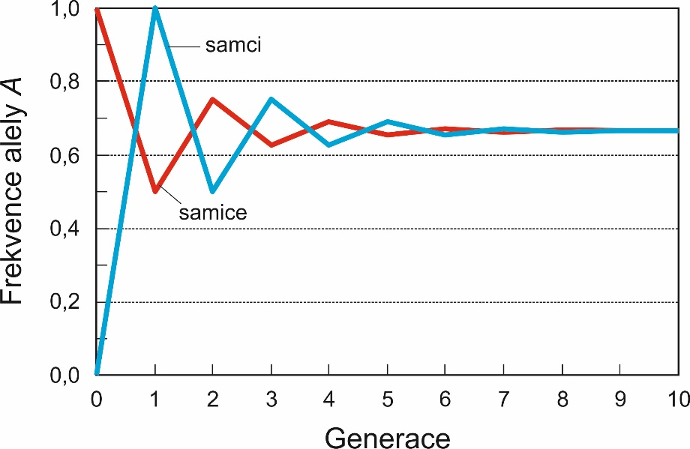
HARDYHO-WEINBERGŮV ZÁKON
1. Frekvence alel z generace na generaci stálé
= Hardyho-Weinbergova rovnováha
2. HW rovnováhy dosaženo už po 1 generaci náhodného křížení
Zobecnění:
geny vázané na X:
samice: p² + 2pq + q²
samci: p + q
více alel:
3 alely: p² + q² + r² + 2pq + 2pr + 2qr
obecně p_{i}² + 2p_{ij}

Slide 19



HARDYHO-WEINBERGŮV ZÁKON
Punnett
brachydaktylie
p² + 2pq : q²
není důvod pro poměr postižených a
nepostižených 3:1
Recesivní letální alela a → 2 fenotypové kategorie:
AA + Aa → bez projevu choroby
aa → choroba se projeví
nemůžeme určit, kolik jedinců je nositelem choroby
ale předpokládáme-li HW, pak frekvence nemocných (můžeme spočítat) je q² a
⇒ frekvence nositelů choroby =

Slide 20
Př.: fenylketonurie (PKU)
frekvence výskytu PKU v České republice je 1 : 9000, tj. zhruba 0,00011.
Jaké procento lidí jsou tzv. přenašeči?
Vyjdeme-li z HW zákona, je frekvence homozygotů f_{aa} = q², frekvence alely a je tudíž q = √0,00011 = 0,01049.
2pq = 2(1 – q)q = 0,02076.
To znamená, že v České republice se vyskytují zhruba 2 % přenašečů fenylketonurie. K roku 2011 10 562 214 občanů ⇒ u nás přibližně 220 tisíc přenašečů PKU

Slide 21
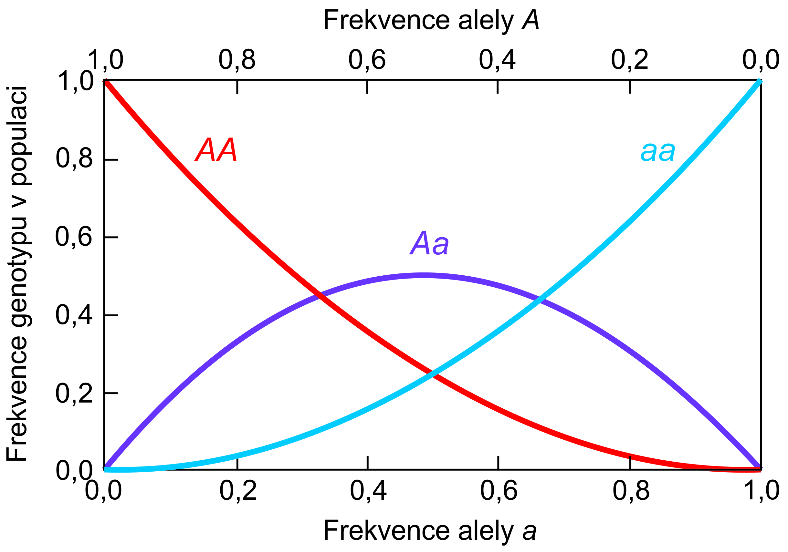
Frekvence vzácných alel:
heterozygoti nejfrekventovanější při p = q = 0,5
f_{Aa} se snižuje rychlostí 2pq
f_{aa} rychlostí q² ⇒ zvyšování f_{Aa}/f_{aa} → vzácná alela „schována“
v heterozygotním stavu

Slide 22
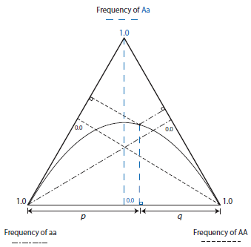
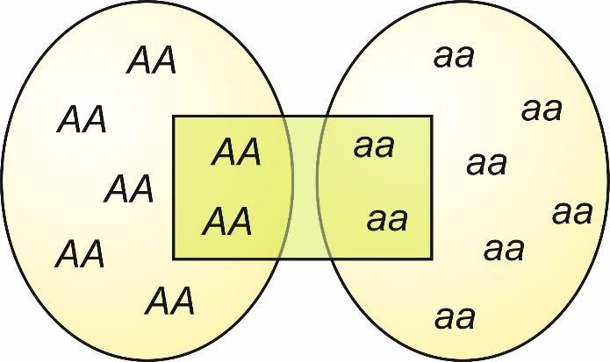
Příčiny neplatnosti H-W rovnováhy:
Metodické příčiny:
nulové alely
„allelic dropout“
Neplatnost některého z předpokladů H-W modelu:
Snížení heterozygotnosti:
selekce proti heterozygotům
nenáhodné páření (inbreeding, asortativní páření)
strukturovanost populace (rozdílné frekvence alel, Wahlundův efekt)

Slide 23
Příčiny neplatnosti H-W rovnováhy:
Metodické příčiny:
nulové alely
„allelic dropout“
Neplatnost některého z předpokladů H-W modelu:
Snížení heterozygotnosti:
selekce proti heterozygotům
nenáhodné páření (inbreeding, asortativní páření)
strukturovanost populace (rozdílné frekvence alel, Wahlundův efekt)
Zvýšení heterozygotnosti:
selekce podporující heterozygoty
nenáhodné páření (outbreeding, negativní asortativní páření)
migrace
mutace

Slide 24
H-W NA VÍCE LOKUSECH
blízkost lokusů = vazba
frekvence rekombinací r
místo 3 genotypových kategorií → 10
1 lokus → jedinec může předat jen gamety získané od rodičů
více lokusů → může předat i jiné, např:
rodiče AB x ab → AB/ab …. gamety AB, ab s Pr. = ½(1 - r)
ale i gamety Ab, aB (s Pr. ½r), které se u rodičů nevyskytují
⇒ 2 definice genofondu (1. = soubor genů sdílených v populaci,
2. populace potenciálních gamet produkovaných všemi adultními jedinci)
nejsou v případě rekombinace ekvivalentní
nutno znát, jak je genofond definován!
Může dojít k evoluci?

Slide 25
H-W NA VÍCE LOKUSECH
Př.: frekvence gamety AB v počátečním genofondu (g_{AB}) a následující
generaci (g’_{AB}):
g’_{AB} = g_{AB} – rD kde D = g_{AB}g_{ab} – g_{Ab}g_{aB} = vazebná nerovnováha
… podobně i pro ostatní typy gamet
jestliže r > 0 (tj. dochází k rekombinaci) a D ≠ 0 (existuje vazba)
pak platí g_{xy} ≠ g’_{xy} ⇒ dochází k evoluci!
naopak při r = 0 multilokusový model → jednolokusový
k rekombinaci může dojít i uvnitř genu ∼ jako mutace (tj. vznik nové alely)

Slide 26
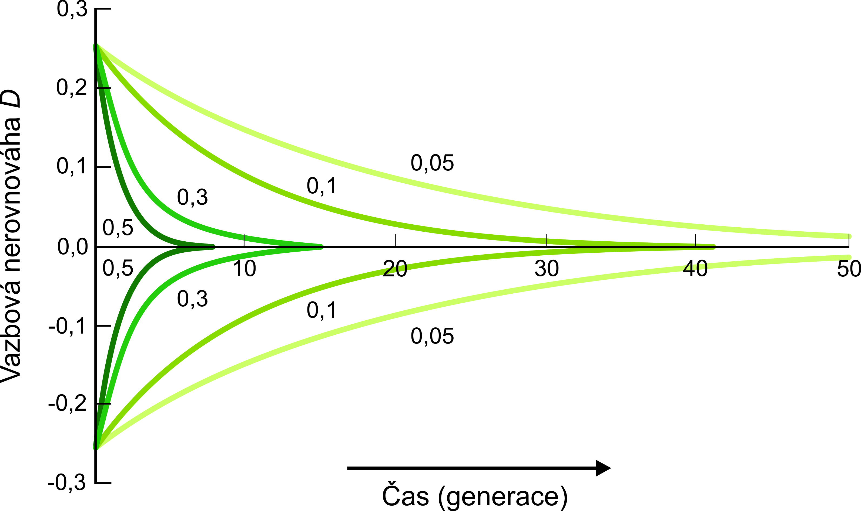
vztah D a rekombinace r :
D klesá v závislosti na r

Slide 27
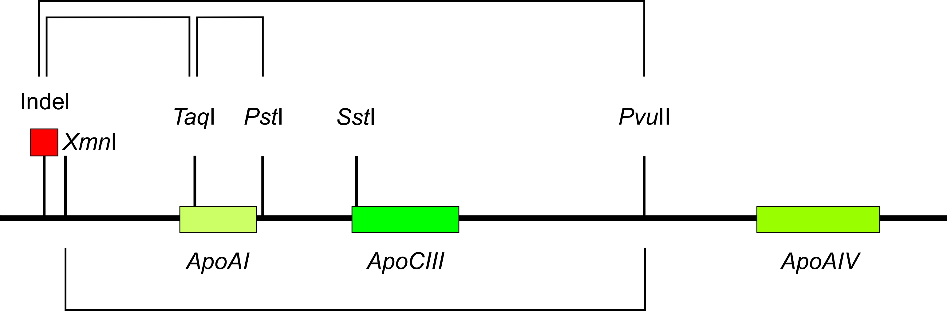
Pozor! vazebná nerovnováha nemusí přesně odrážet
fyzickou blízkost/vzdálenost lokusů!!
vazba mezi nejvzdálenějšími markery!
absence vazby mezi nejbližšími markery!

Slide 28
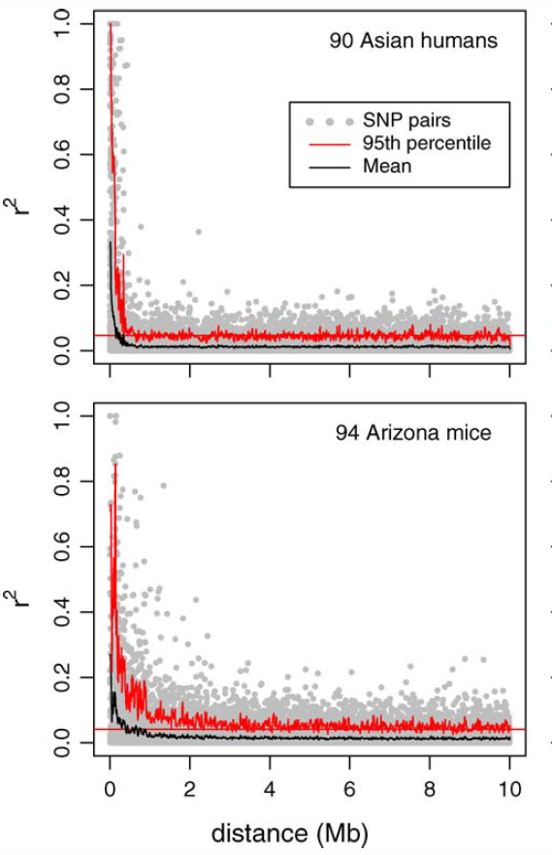
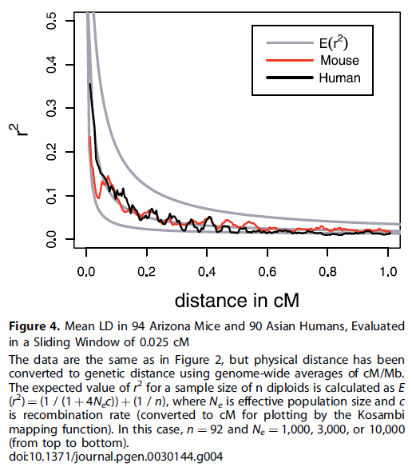
Laurie et al. (2007): pokles D se vzdáleností u člověka a myši
člověk: 1 cM ∼ 1 Mb
myš: 1 cM ∼ 2 Mb

Slide 29
Příčiny vazebné nerovnováhy:
absence rekombinace (např. inverze)
nenáhodnost oplození
selekce
recentní mutace
vzorek směsí 2 druhů s různými frekvencemi
recentní splynutí 2 populací
omezená velikost populace (náhodné kolísání frekvencí alel)
vazebná nerovnováha nemusí být mezi lokusy na stejném chromozomu!

Slide 30
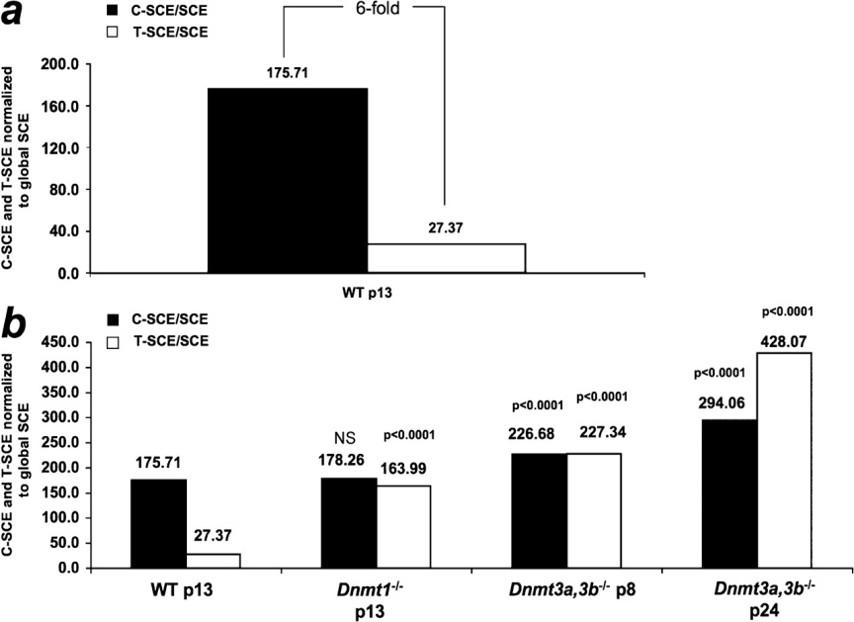
u mnoha organismů crossing-over důležitý pro správný průběh meiózy
(aspoň 1 c-o na chromozom, jinak vznik aneuploidií)
ženy s > c-o → > dětí
děti starších žen → > rekombinací
obecně častější u centromery, méně u telomer (neplatí pro všechny chromozomy,
druhové rozdíly – např. u cibule naopak)
malé chromozomy > frekvence rekombinací
rekombinační „hotspots“:
- u člověka ∼25 000
- chybí u Drosophila melanogaster a
Caenorhabditis elegans
- častý vznik a zánik
- zánik 1 místa často kompenzován
zvýšenou aktivitou sousedního místa
Centromeres are more recombinogenic than telomeres

Slide 31
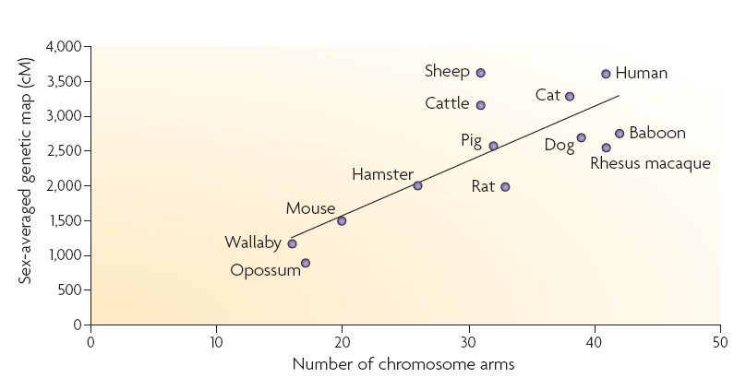
rozdíly v míře rekombinace mezi pohlavími:
- Haldaneovo-Huxleyovo pravidlo: pokud jedno pohlaví nerekombinuje,
jde o pohlaví heterogametické
- pokud rekombinují obě pohlaví, u samic většinou více rekombinací
(člověk 1,7x, myš 1,3x)
rozdíly mezi druhy:
- druhy s více malými chromozomy → více rekombinací než druhy s menším
počtem velkých chromozomů
- korelace s počtem ramen: více rekombinací v karyotypech s velkým množstvím
chrom. ramen (aspoň 1 c-o/rameno, aby nedocházelo k aneuploidiím?)

Slide 32
Rekombinace a polymorfismus:
absence rekombinace ⇒ hitchhiking (genetický draft)
Důsledkem je buď
selekční smetení (selective sweep)
pozitivní selekce
častější výskyt vzácných alel
nebo
selekce na pozadí (background selection)
negativní selekce
⇒ lokální ztráta polymorfismu

Slide 33
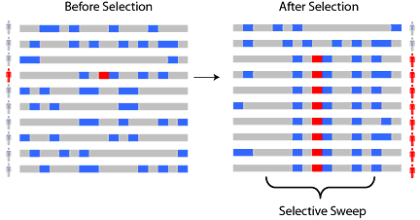
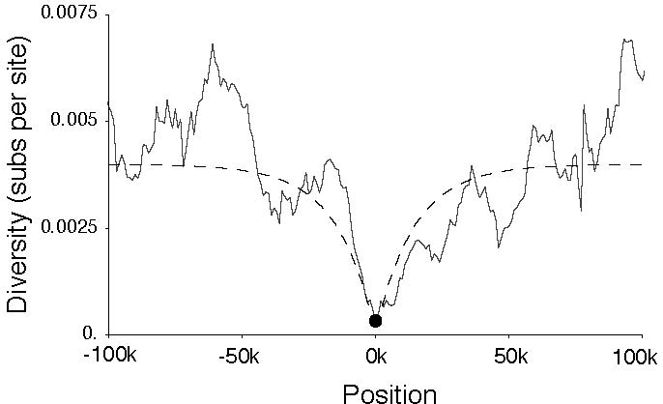
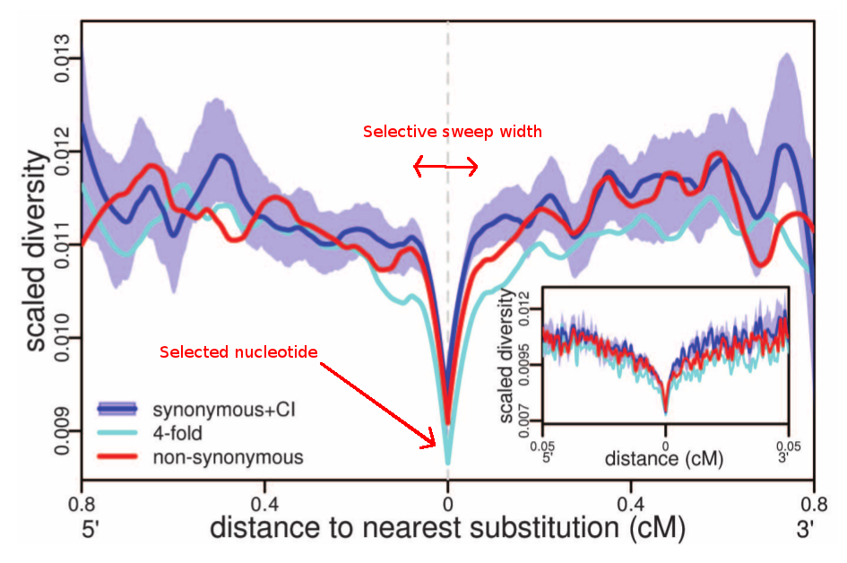

Slide 34
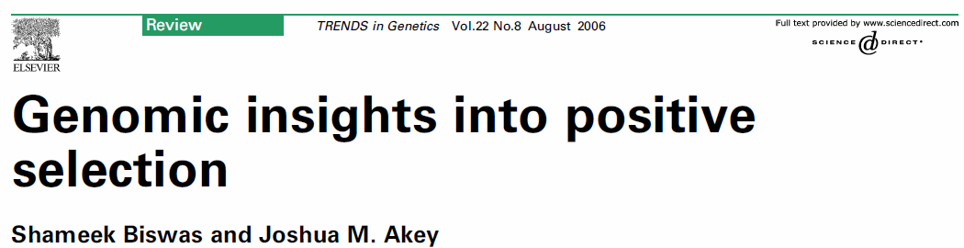
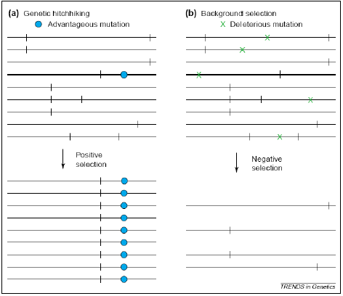

Slide 35
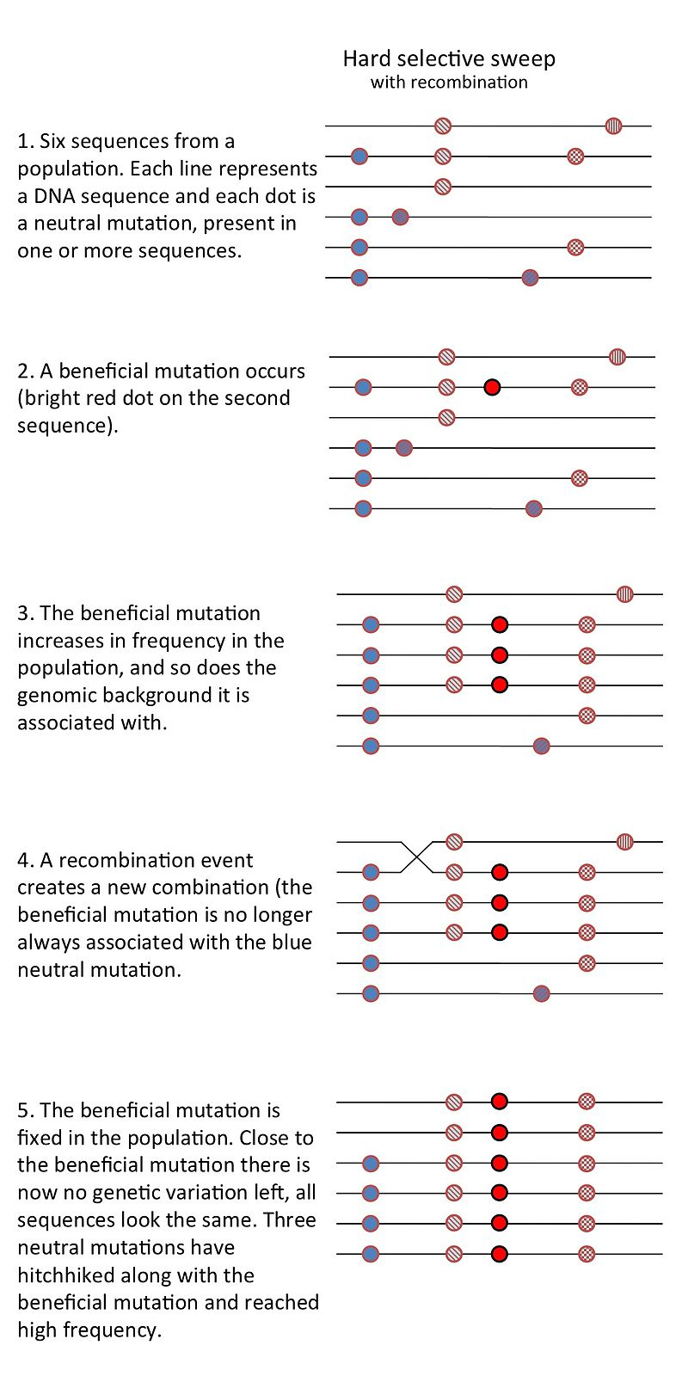
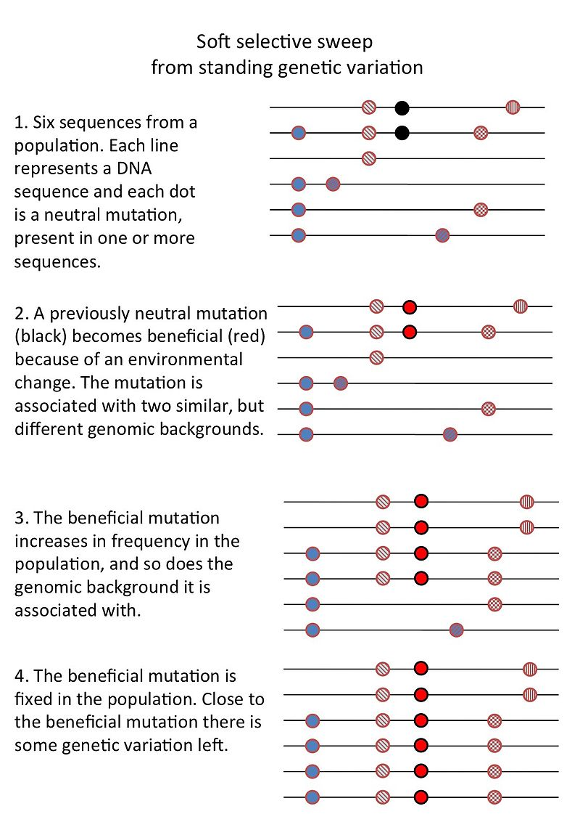

Slide 36
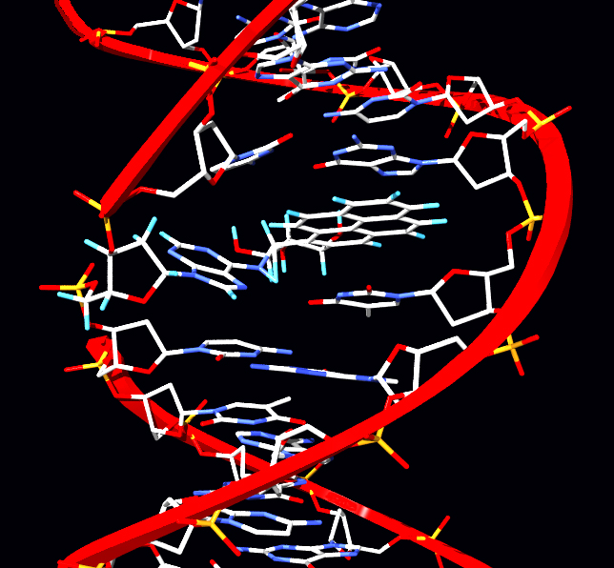
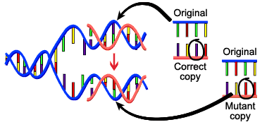
MUTACE
podle škodlivosti/prospěšnosti účinku: prospěšné
škodlivé
neutrální
podle rozsahu: genové/bodové
chromozomové
genomové
zpětné mutace: frekvence zpravidla 10× nižší

Slide 37
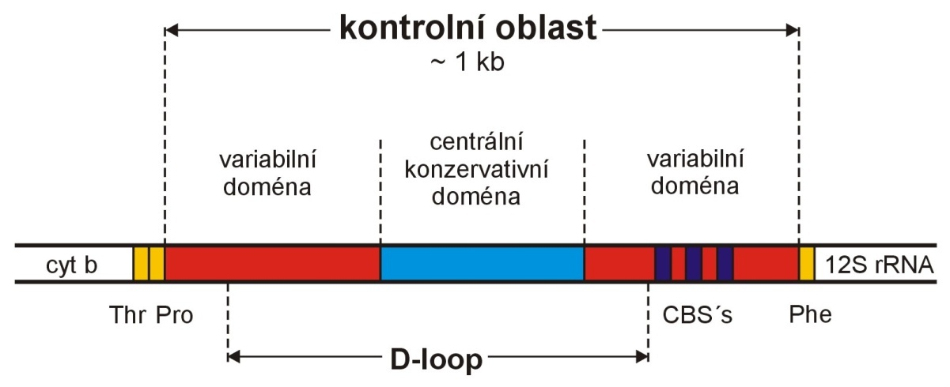
Bodové mutace
1. substituce (transice, transverze)
2x méně možných transicí, ale ve skutečnosti mnohem víc (2–10x) než transverzí
nekódující oblasti
synonymní
nesynonymní (záměnové)
měnící smysl (missense)
nesmyslné (nonsense)
GTC → GTA
Val → Val
= „tiché“ (silent) substituce
GTC → TTC
Val → Phe
AAG → TAG
Lys → ochre (stop)

Slide 38
2.
inzerce ACGGT → ACAGGT
delece ACGGT → AGGT
= indels → posunutí čtecího
rámce
Chromozomové mutace (chr. přestavby)
inverze
pericentrické
paracentrické
translokace
fúze a disociace
(robertsonské translokace)
reciproké translokace celých ramen (WART)
delece
duplikace
inzerce

Slide 39
Genomové mutace
-ploidie (polyploidie)
především rostliny
u živočichů méně (bezobratlí, ryby, obojživelníci)
během evoluce obratlovců došlo ke 2 kolům duplikace celého
genomu (2R-hypotéza)
polyploidní jedinci zpravidla větší (zvýšený objem buněk)
liché násobky genomu → problémy v meióze ⇒ reprodukční bariéra
(ne vždy – např. triploidní skokani)
autopolyploidie: kombinace dvou stejných genomů
fúze buněk
endoreplikace
abortivní buněčný cyklus
alopolyploidie: kombinace dvou různých genomů
fúze diploidních gamet
polyspermie

Slide 40
Genomové mutace
-zomie (monozomie, trizomie)
- většinou neslučitelné se životem
- monozomie: jediná životaschopná = X0 (Turnerův syndrom)
- trizomie: nerovnováha dávky genů (zvýšená exprese trizomického
páru)
- životaschopné trizomie : XXY, XXX, XYY, Patau syndrom (chr. 13),
Edwardsův s. (chr. 18), Downův s. (chr. 21)

Slide 41
rekurentní (opakované) mutace → mutační tlak:
počáteční frekvence A = p₀ (= 1)
mutace A → a
frekvence A v čase t = p_{t}
mutační rychlost = μ (např. 10⁻⁴)
p₁ = p₀(1 – μ)
p₂ = p₁(1 – μ) = p₀(1 – μ)(1 – μ) = p₀(1 – μ)² ... p_{t} = p₀ (1 – μ)^{t}

Slide 42
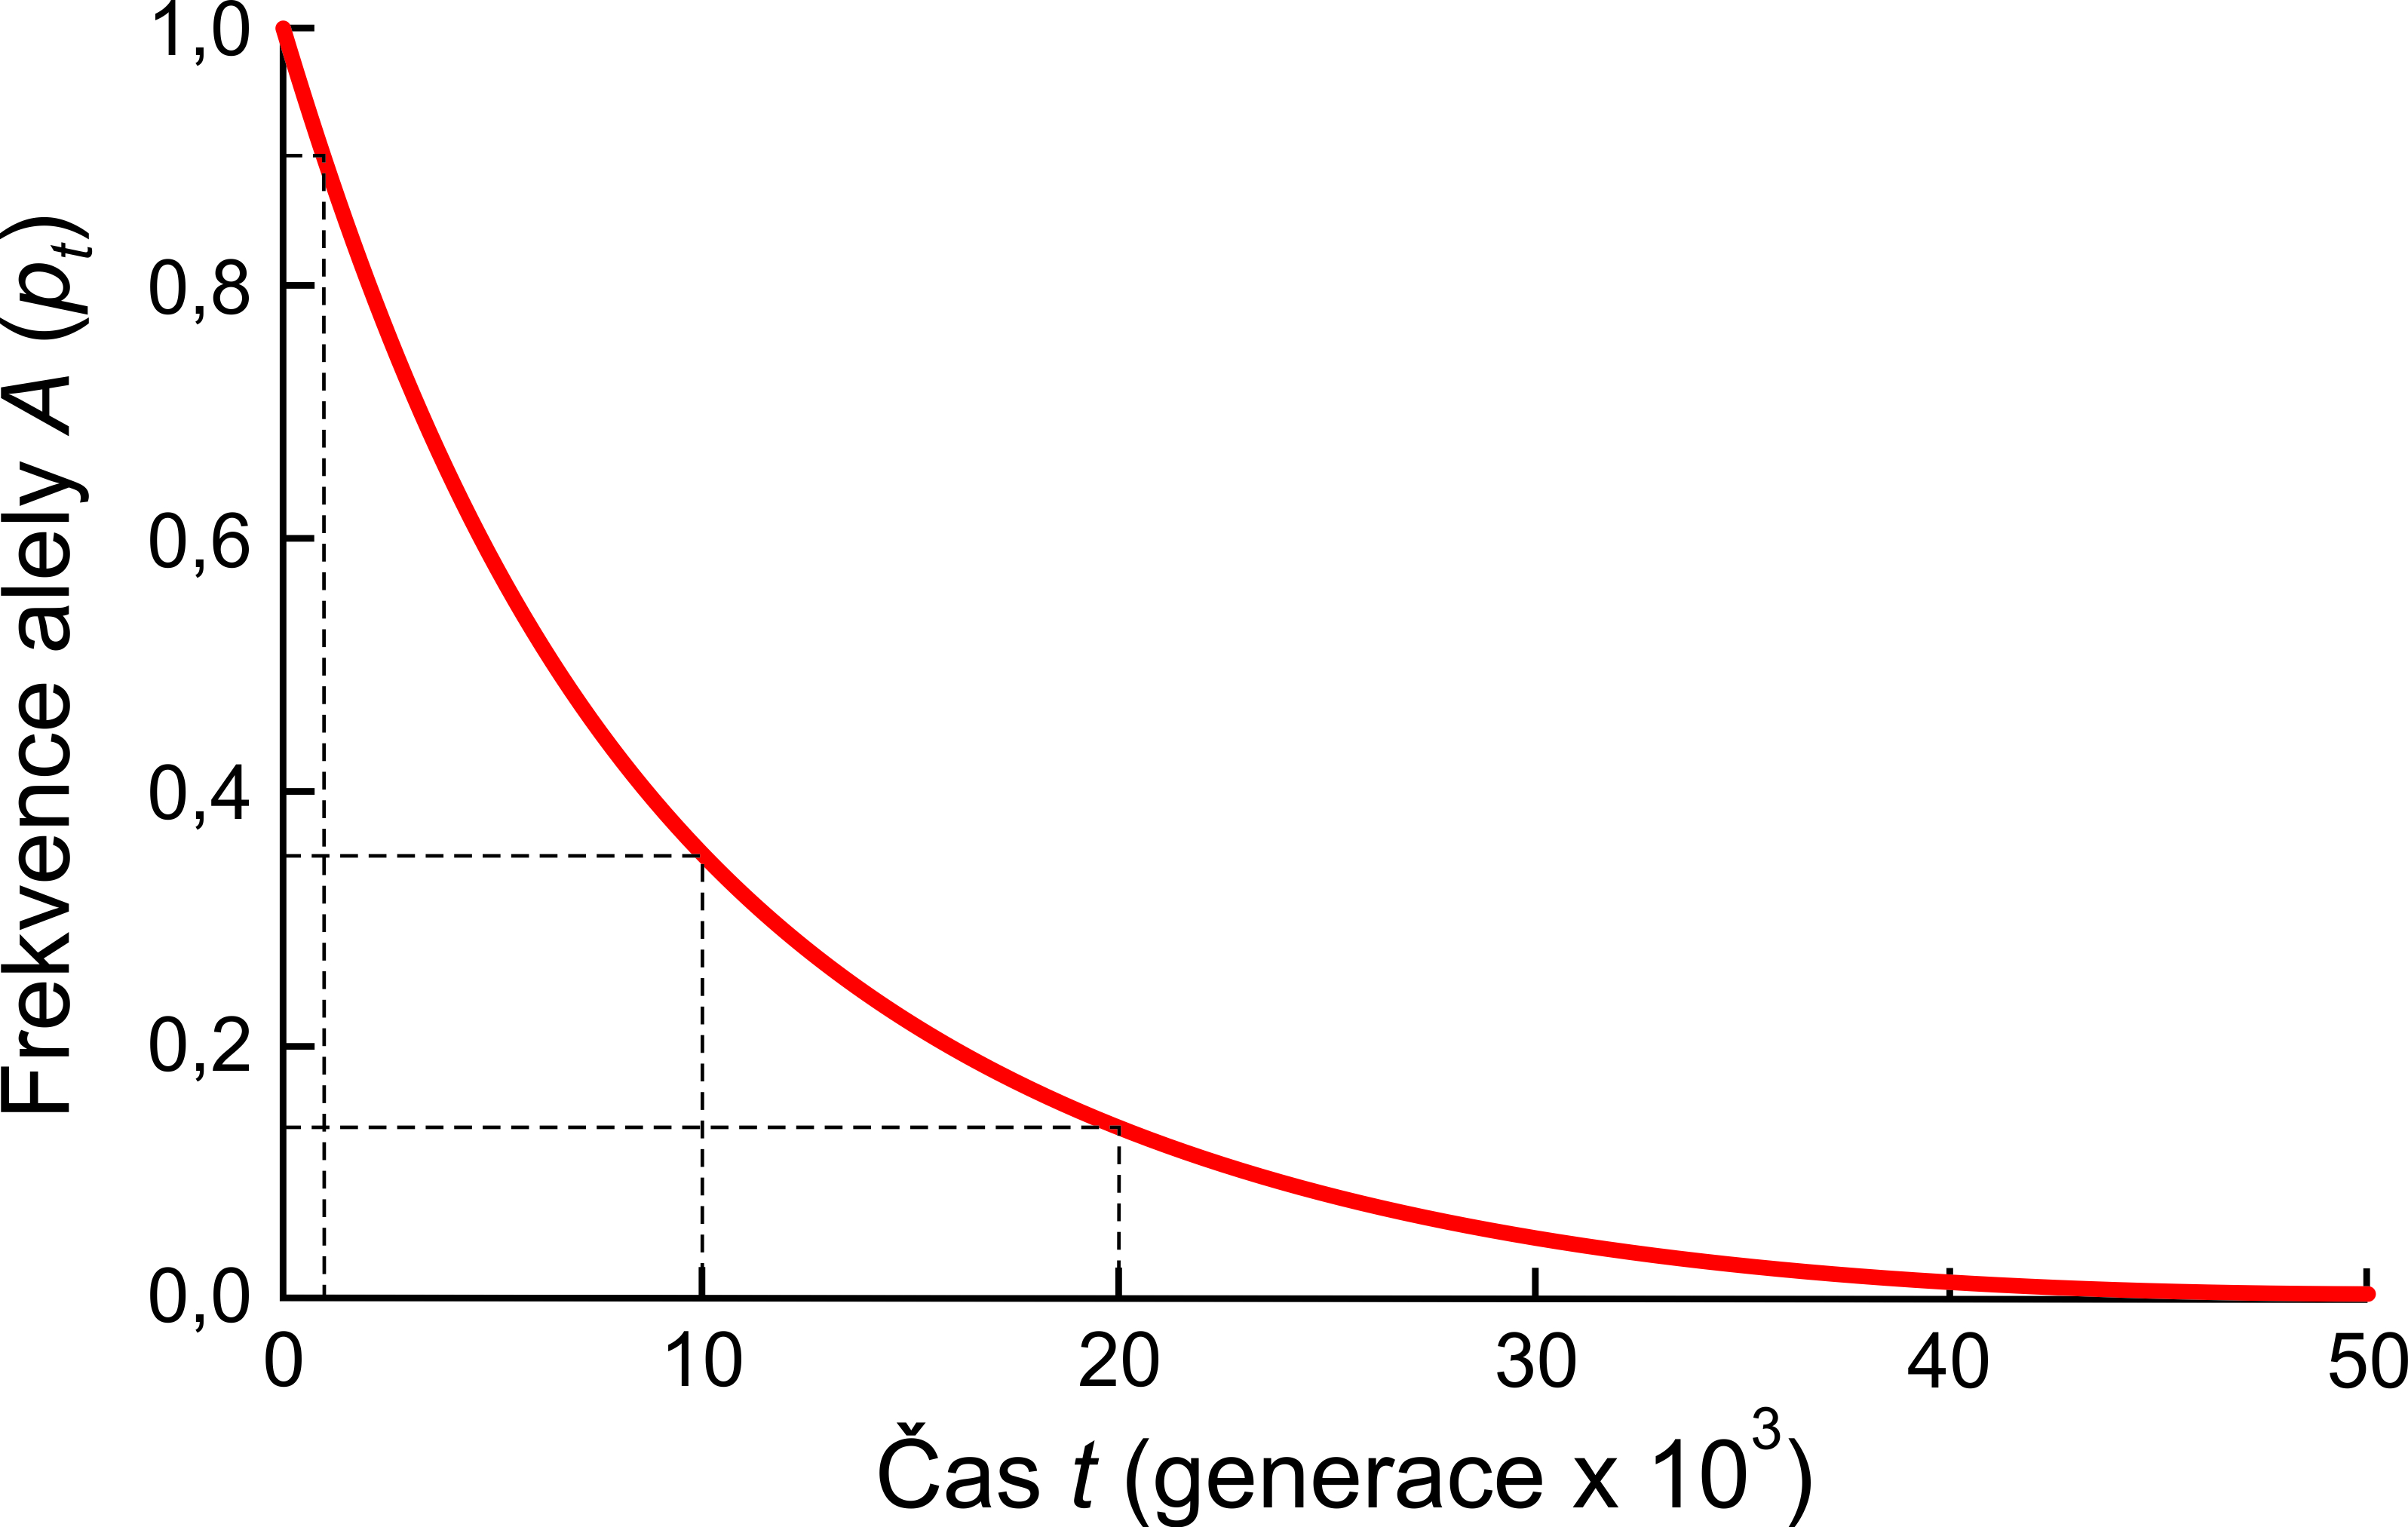
po 1000 generacích:
p = 0,90
po 10 000 generacích: p = 0,37
po 20 000 generacích: p = 0,14

Slide 43
p_{t} = p₀ (1 – μ)^{t}
doba nutná ke snížení frekvence A na polovinu = t_{1/2}
t_{1/2} = ln(1/2)/ ln(1 – μ) ≈ 0,6931/ μ
při μ = 10⁻⁴ t_{1/2} ≈ 6931 generací; při μ = 10⁻⁵ t_{1/2} ≈ 69 310 generací;
při μ = 10⁻⁶ t_{1/2} ≈ 693 100 generací atd.
⇒ změna frekvence alely mutací velmi pomalá

Slide 44
Mutační rychlost (μ)
mutace náhodné co do účinku, nenáhodné co do pozice a rychlosti
transice > transverze
mutační „hotspots“: CpG u živočichů (metylovaný C → T); TpT prokaryot
„SOS reakce“ bakterií, minisatelity (VNTR), mikrosatelity (STR)
mtDNA > jad. DNA
pohlavní chromozomy > autozomy: Y > Z > A > X > W
vliv blízkosti počátku replikace, centromery, telomery, repetitivních sekvencí,
intenzity transkripce
studenokrevní živočichové: > t ⇒ > μ
RNA viry (HIV), paraziti
protilátky, imunoglobuliny
> μ somatických mutací
samci > samice: člověk 6x, hlodavci, liška: 2x … více buněčných dělení
v zárodečných buňkách

Slide 45
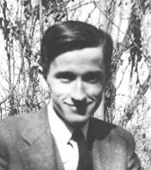
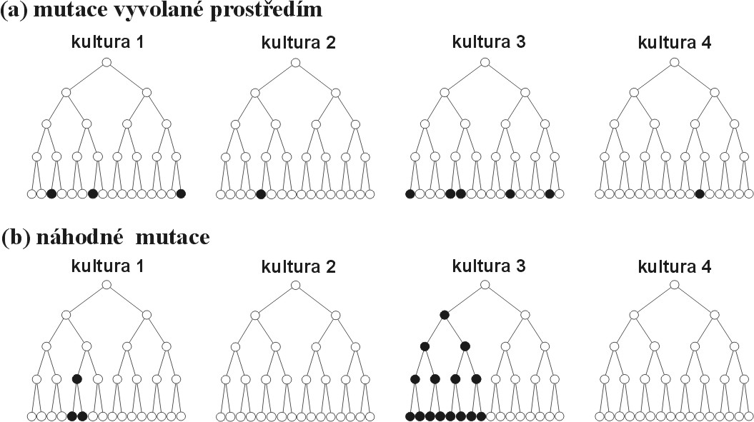
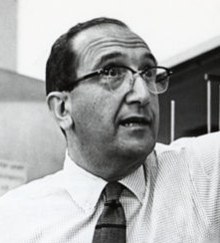
Adaptivní (směrované) mutace?
Max Delbrück, Salvador Luria (1943):
fluktuační test

Slide 46
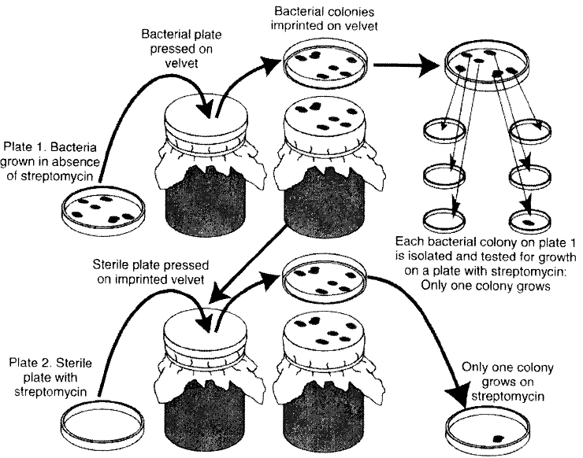
Joshua a Esther Lederberg (1952): replica plating
stejná kolonie ještě před působením streptomycinu = selekce!
*
*
selekce, nebo adaptivní mutace?
*
= kolonie s odpovídající si polohou na původní misce

